Slide 1
Модуль 8
Абстрактные классы и интерфейсы
Notes:
ACCP2005/ Разработка промышленных приложений 2.0/ Session 1/ из 23

Slide 2
Обзор модуля
В этом модуле вы изучите
Абстрактные классы
Интерфейсы с реализацией множественного наследования
Абстрактные классы и интерфейсы

Slide 3
Занятие 1 - Абстрактные классы
На первом занятии, Абстрактные классы, вы изучите:
Определение абстрактных классов.
Реализацию абстрактных классов.
Определение абстрактных методов.

Slide 4
Назначение
Абстрактный класс можно назвать неполным базовым классом.
Нельзя создавать экземпляры этого класса, а только подклассы.

Slide 5
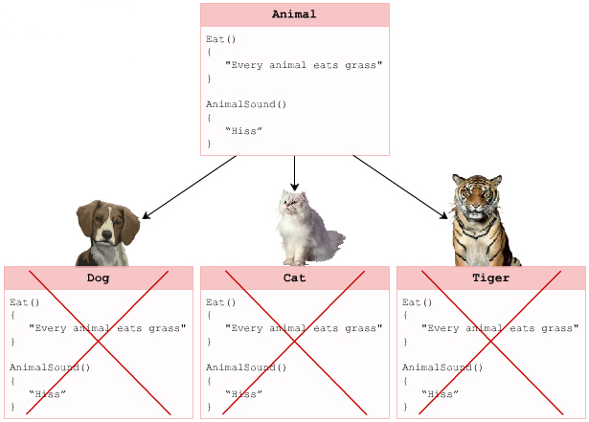
Назначение

Slide 6
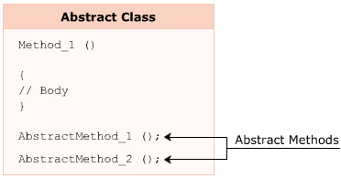
Определение
Абстрактный класс может реализовывать методы, аналогичные для всех подклассов.
Он может объявлять методы, различные для различных подклассов, без их реализации.
Класс, определяемый с помощью ключевого слова abstract и содержащий как минимум один метод, не реализованный в своем классе, называется абстрактным классом.

Slide 7
Определение
Синтаксис
public abstract class <ClassName>
{
<access_modifier> abstract <return_type> <MethodName>(argument_list);
}
где,
abstract: Указывает, что объявляемый класс - абстрактный.
ClassName: определяет имя класса.

Slide 8
Определение
Пример
public abstract class Animal
{
//Не-абстрактная реализация метода
public void Eat()
{
Console.WriteLine(“Every animal eats food in order to survive”);
}
//Объявление абстрактного метода
public abstract void AnimalSound();
public abstract void Habitat();
}

Slide 9
Реализация
Абстрактный класс может быть реализован способом, аналогичным реализации нормального базового класса.
Подкласс, наследующий абстрактный класс, должен замещать и реализовать методы абстрактного класса.
Подкласс может реализовать методы, реализованные в абстрактном класса с тем же именем и аргументами.

Slide 10
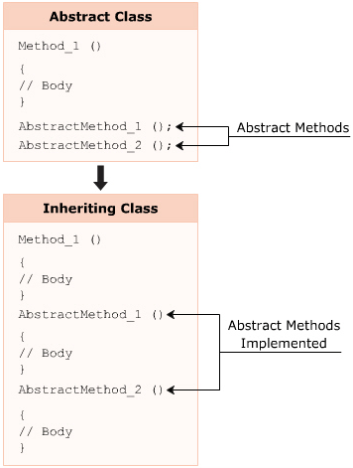
Реализация

Slide 11
Реализация
Синтаксис
class <ClassName> : <AbstractClassName>
{
// элементы класса
}
где,
AbstractClassName: Указывает имя наследуемого абстрактного класса.

Slide 12
Реализация
Пример
abstract class Animal
{
public void Eat()
{
Console.WriteLine(“Every animal eats food in order to survive”);
}
public abstract void AnimalSound();
}
class Lion : Animal
{
public override void AnimalSound()
{
Console.WriteLine(“Lion roars”);
}
static void Main(string[] args)
{
Lion objLion = new Lion();
objLion.AnimalSound();
objLion.Eat();
}
}
Вывод
Lion roars
Every animal eats food in order to survive

Slide 13
Абстрактные методы
Методы в абстрактном классе, объявленные без тела метода, называются абстрактными.
Они объявляются с модификатором доступа, возвращаемым типом и сигнатурой.
Они не имеют тела, и объявление метода заканчивается точкой с запятой.
Обеспечивают общую функциональность для классов, наследующих абстрактный класс.

Slide 14
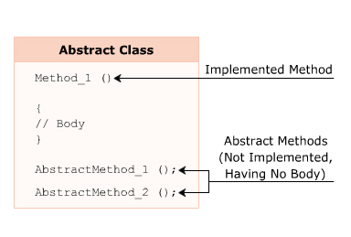
Абстрактные методы

Slide 15
Занятие 2 - Интерфейсы с реализацией множественного наследования
На втором занятии, Интерфейсы с реализацией множественного наследования, вы изучите:
Объяснение интерфейса в C#.
Реализацию интерфейсов
Реализация множественного наследования в интерфейсах
Реализация явного множественного наследования в интерфейсах.
Наследование интерфейса.

Slide 16
Назначение
Подкласс в C# не может наследовать два и более базовых класса.
C# не поддерживает множественное наследование.
Для преодоления этого недостатка существуют интерфейсы.
Класс в C# может реализовывать множество интерфейсов.

Slide 17
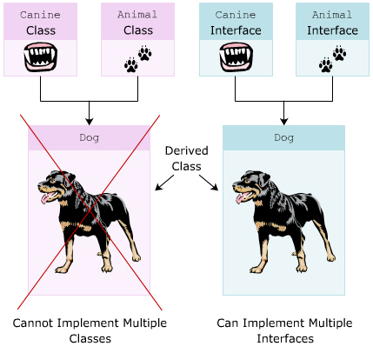
Назначение

Slide 18
Интерфейсы
Интерфейс содержит только абстрактные элементы.
Интерфейс может только наследоваться классами или другими интерфейсами.
Интерфейс объявляется ключевым словом interface.
По умолчанию в C# все элементы, объявленные в интерфейсе, имеют модификатор доступа public.

Slide 19
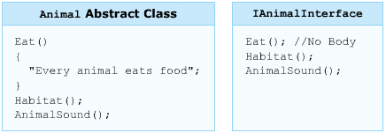
Интерфейсы

Slide 20
Интерфейсы
Синтаксис
interface <InterfaceName>
{
// элементы интерфейса
}
где,
interface: Объявление интерфейса.
InterfaceName: Имя интерфейса.
Пример
interface IAnimal
{
void AnimalType();
}

Slide 21
Реализация интерфейса
Интерфейс реализуется классом или способом, аналогичным наследованию класса.
Если все методы не реализованы, класс не может быть скомпилирован.
Методы, реализованные в классе, должны быть объявлены с теми же именами и сигнатурами, как описано в интерфейсе.

Slide 22
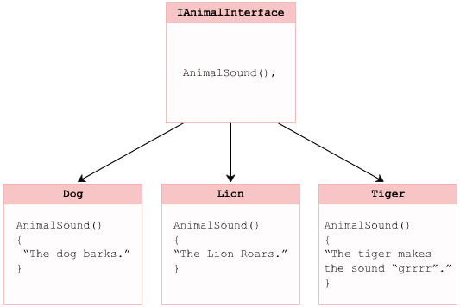
Реализация интерфейса

Slide 23
Реализация интерфейса
Синтаксис
class <ClassName> : <InterfaceName>
{
//Реализация методов интерфейса.
// элементы класса
}
где,
InterfaceName: определяет имя интерфейса.

Slide 24
Реализация интерфейса
Пример
interface IAnimal
{
void Habitat();
}
class Dog : IAnimal
{
public void Habitat()
{
Console.WriteLine(“Can be housed with human beings”);
}
static void Main(string[] args)
{
Dog objDog = new Dog();
objDog.Habitat();
}
}
Вывод
Can be housed with human beings

Slide 25
Интерфейсы с реализацией множественного наследования
Несколько интерфейсов могут быть реализованы в одном классе.
Реализация возможна размещением запятых между именами интерфейсов при реализации их в классе.
Ключевое слово override не используется при реализации абстрактных методов интерфейса.

Slide 26
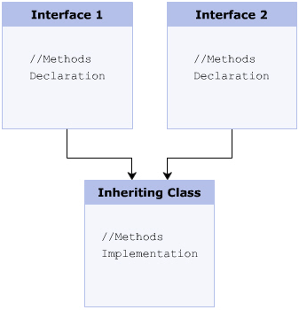
Интерфейсы с реализацией множественного наследования

Slide 27
Интерфейсы с реализацией множественного наследования
Синтаксис
class <ClassName> : <Interface1>, <Interface2>
{
//Реализация методов интерфейса.
}
где,
Interface1: Имя первого интерфейса.
Interface2: Имя второго интерфейса.

Slide 28
Интерфейсы с реализацией множественного наследования
Пример
interface ITerrestrialAnimal
{
void Eat();
}
interface IMarineAnimal
{
void Swim();
}
class Crocodile : ITerrestrialAnimal, IMarineAnimal
{
public void Eat()
{
Console.WriteLine(“The Crocodile eats flesh”);
}
public void Swim()
{
Console.WriteLine(“The Crocodile can swim four times faster than an Olympic swimmer”);
}
static void Main(string[] args)
{
Crocodile objCrocodile = new Crocodile();
objCrocodile.Eat();
objCrocodile.Swim();
}
}
Вывод
The Crocodile eats flesh
The Crocodile can swim four times faster than an Olympic swimmer

Slide 29
Явная реализация интерфейса
Класс должен явно реализовать несколько интерфейсов, если они имеют методы с одинаковыми именами.
Если интерфейс и наследуемый класс имеют метод с идентичным именем, интерфейс должен быть явно реализован.
При явной реализации интерфейса нелья использовать мтодификаторы abstract, virtual, override или new.

Slide 30
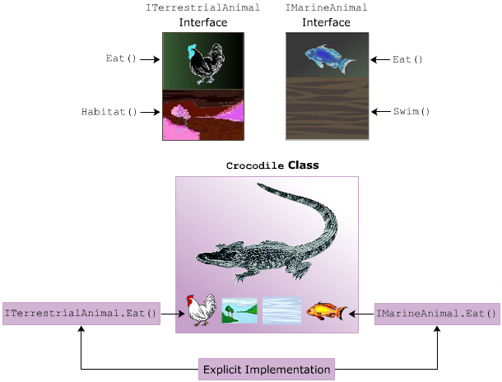
Явная реализация интерфейса

Slide 31
Явная реализация интерфейса
Синтаксис
class <ClassName> : <Interface1>, <Interface2>
{
<access modifier> Interface1.Method();
{
//выражения;
}
<access modifier> Interface2.Method();
{
//выражения;
}
}
где,
Interface1: Первый реализованный интерфейс.
Interface2: Второй реализованный интерфейс.
Method(): Одинаковый метод, объявленных в обоих интерфейсах

Slide 32
Явная реализация интерфейса
Пример
interface ITerrestrialAnimal
{
string Eat();
}
interface IMarineAnimal
{
string Eat();
}
class Crocodile : ITerrestrialAnimal, IMarineAnimal
{
string ITerrestrialAnimal.Eat()
{
string terCroc = “Crocodile eats other animals”;
return terCroc;
}
string IMarineAnimal.Eat()
{
string marCroc = “Crocodile eats fish and marine animals”;
return marCroc;
}

Slide 33
Явная реализация интерфейса
Пример
public string EatTerrestrial()
{
ITerrestrialAnimal objTerAnimal;
objTerAnimal = this;
return objTerAnimal.Eat();
}
public string EatMarine()
{
IMarineAnimal objMarAnimal;
objMarAnimal = this;
return objMarAnimal.Eat();
}
public static void Main(string[] args)
{
Crocodile objCrocodile = new Crocodile();
string terCroc = objCrocodile.EatTerrestrial();
Console.WriteLine(terCroc);
string marCroc = objCrocodile.EatMarine();
Console.WriteLine(marCroc);
}
}
Вывод
Crocodile eats other animals
Crocodile eats fish and marine animals

Slide 34
Наследование интерфейса
Интерфейс может наследовать несколько интерфейсов, но не реализовывать их.
Реализация должна быть выполнена для класса.

Slide 35
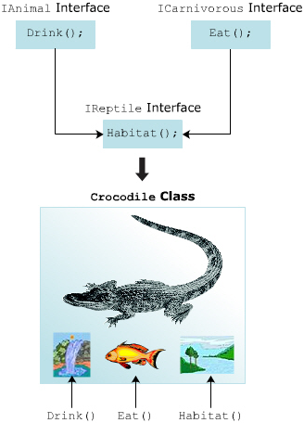
Наследование интерфейса

Slide 36
Наследование интерфейса
Синтаксис
interface <InterfaceName> : <Inherited_InterfaceName>
{
// Объявление метода
}
где,
InterfaceName: определяет имя интерфейса, наследующего. другой интерфейс.
Inherited_InterfaceName: Определяет имя наследуемого интерфейса.

Slide 37
Наследование интерфейса
Пример
interface IAnimal
{
void Drink();
}
interface ICarnivorous
{
void Eat();
}
interface IReptile : IAnimal, ICarnivorous
{
void Habitat();
}
class Crocodile : IReptile
{
public void Drink()
{
Console.WriteLine(“Crocodiles drink fresh water”);
}

Slide 38
Наследование интерфейса
Пример
public void Habitat()
{
Console.WriteLine(“Can stay in Water and Land”);
}
public void Eat()
{
Console.WriteLine(“Eats Flesh”);
}
static void Main(string[] args)
{
Crocodile objCrocodile = new Crocodile();
objCrocodile.Habitat();
objCrocodile.Eat();
objCrocodile.Drink();
}
}
Вывод
Can stay in Water and Land
Eats Flesh
Crocodiles drink fresh water

Slide 39
Занятие 3 - Абстактные классы и интерфейсы
На последнем занятии, Абстрактные классы и интерфейсы, вы изучите:
Список аналогий между абстрактными классами и интерфейсами
Список различий между абстрактными классами и интерфейсами

Slide 40
Аналогии
Аналогии между абстрактными классами и интерфейсами:
  Абстрактный класс и интерфейс не могут иметь экземпляров.
  Абстрактные классы и интерфейсы содержат абстрактные методы.
  Абстрактные методы реализуются наследованием подкласса.
  Абстрактные классы и интерфейсы могут наследовать несколько интерфейсов.

Slide 41
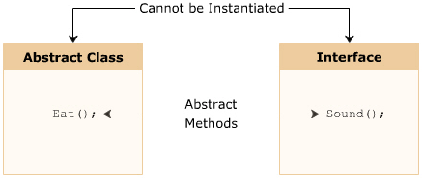
Аналогии

Slide 42
Различия
Абстрактные классы | Интерфейсы
Абстрактный класс может наследовать класс и несколько интерфейсов. | Интерфейс может наследовать несколько интерфейсов, но не может наследовать класс.
Абстрактный класс может иметь методы с телом. | Интерфейс не может иметь методы с телом.
Метод абстрактного класса реализуется с помощью ключевого слова override. | Метод интерфейса реализуется без ключевого слова override.
Абстрактный класс - наилучший выбор, если необходимо реализовать общие методы и объявить общие абстрактные методы. | Интерфейс - наилучший выбор, если необходимо объявить только абстрактные методы.
Абстрактный класс может объявлять конструкторы и деструкторы. | Интерфейс не может объявлять конструкторы и деструкторы.

Slide 43
Резюме
Абстрактные классы
  Абстрактный класс объявляет как минимум один метод без реализации его в классе.
Интерфейсы с реализацией множественного наследования
  Интерфейс может наследовать методы нескольких интерфейсов.
Абстрактные классы и интерфейсы
  Абстрактные классы и интерфейсы объявляют абстрактные методы.

